Slide 1
Avancement Simulateur IQ

Slide 2
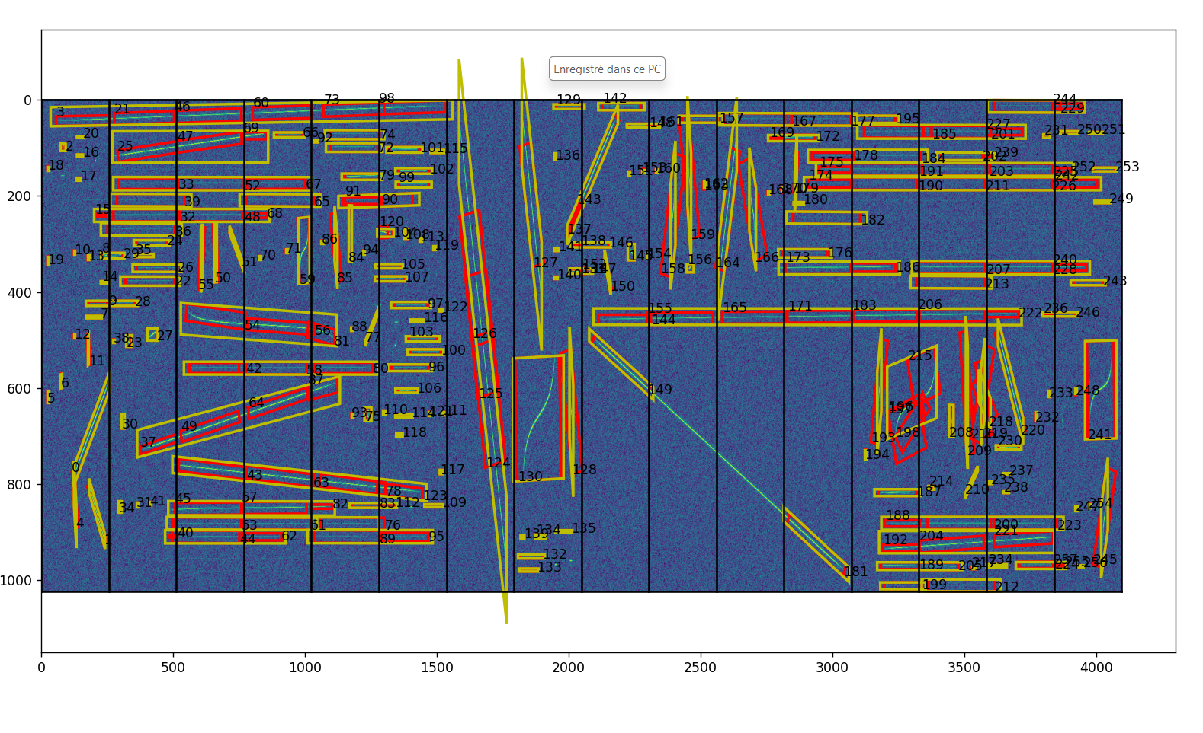
Résultat de l’extension des bbox

Slide 3
Temps d’execution
15% ->YOLO+merging (un seul nperseg)
  Prediction->15%
  Formating (contraste)->10%
  Max SNR->10%
  Merging->11%
  Extension bbox 50% (14s)
85% Feature extraction

Slide 4
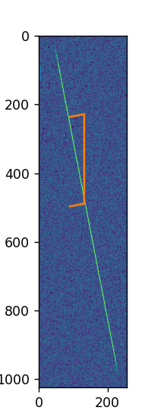
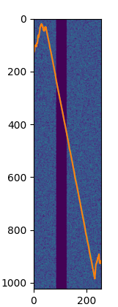
Extension des bbox avec le t-ridge
50% premier ridge
->utilisé de toute façon pour la FE
23% estimation de sigma ridge
->utilisé de toute façon pour la FE
23% deuxième t-ridge (appelé 66 fois à la place de 258)

Slide 5



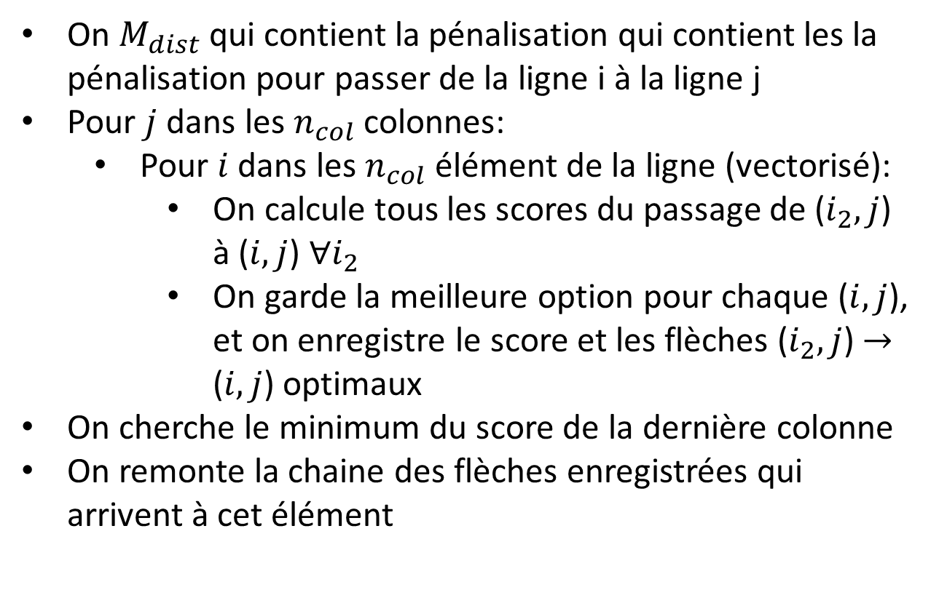
Algos de tridge
On $M_{dist}$ qui contient la pénalisation qui contient les la pénalisation pour passer de la ligne i à la ligne j
Pour $j$ dans les $n_{col}$ colonnes:
  Pour $i$ dans les $n_{col}$ élément de la ligne (vectorisé):
    On calcule tous les scores du passage de ($i_{2}, j$) à ($i, j$) $∀i_{2}$
    On garde la meilleure option pour chaque ($i, j$), et on enregistre le score et les flèches ($i_{2}, j$) $→$ ($i, j$) optimaux
On cherche le minimum du score de la dernière colonne
On remonte la chaine des flèches enregistrées qui arrivent à cet élément
$$n_{row}$$
Calcul d’une matrice
$n_{row}×n_{col}$
Minimum sur les colonnes
$$n_{col}$$

Slide 6
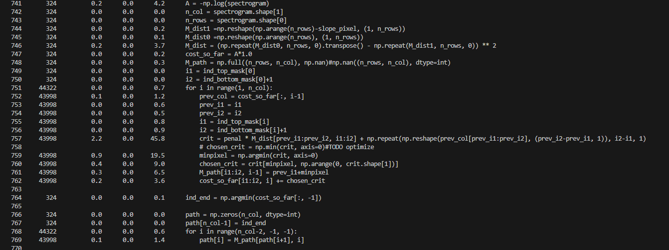
profiler

Slide 7
Problèmes des corrélations/transformée de Hough
Pas sur que ce soit plus rapide
Il faut tester tout les angles ou faire une boucle après FE
Pas sur que ce soit très robuste à des bbox fort SNR qui sont à coté

Slide 8
Temps d’exécution de la FE
35% filtrage (optimisable)
33% adéquation no-mod (optimisable)
8% Ridge
6,5% edge detection (filtre médian)
5% adéquation chirp-s (avant, 60-70%)
4,5% adéquation chirp lin (optimisable)

Slide 9
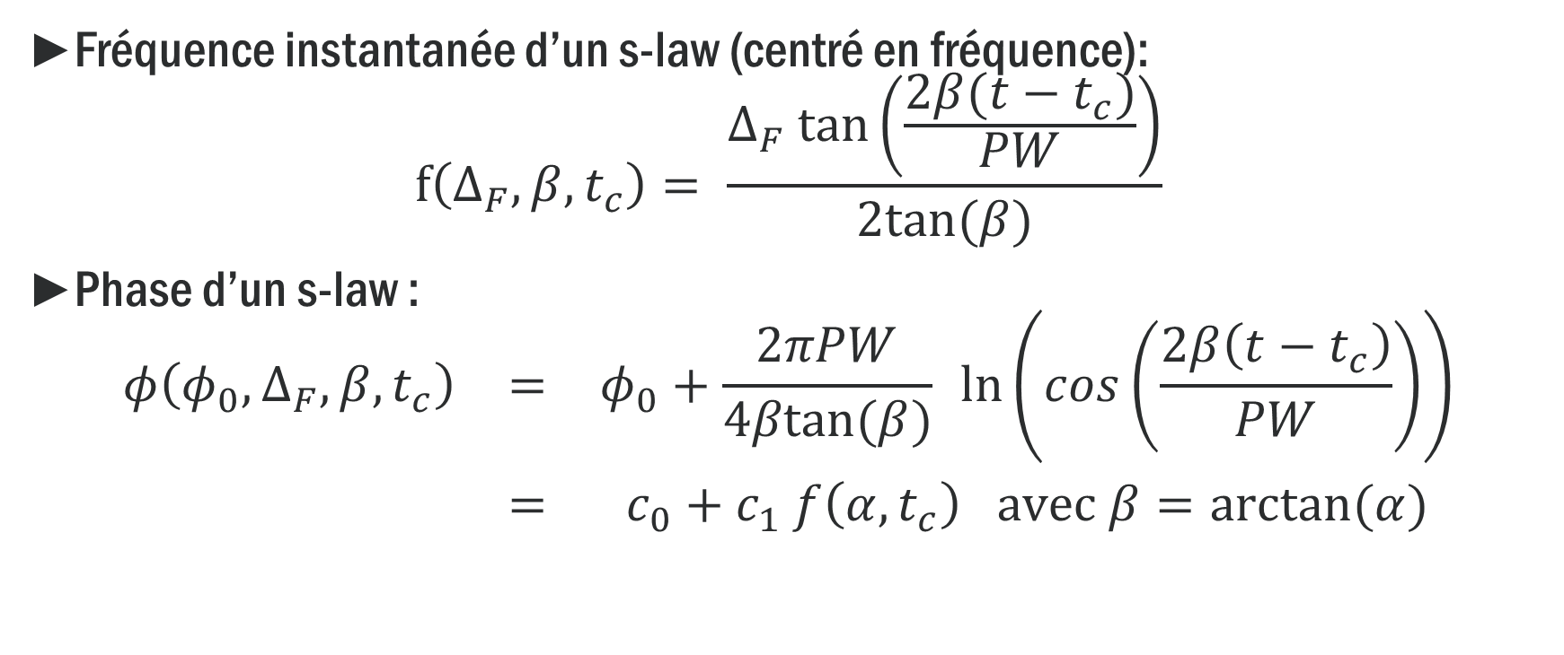
Adéquation chirp S-law
Fréquence instantanée d’un s-law (centré en fréquence):
$f\left(Δ_{F},β,t_{c}\right)= \frac{Δ_{F} tan\left(\frac{2β(t−t_{c})}{PW}\right)}{2tan(β)}$
Phase d’un s-law :
$\begin{matrix}φ\left(φ_{0}, Δ_{F},β,t_{c}\right) & = & φ_{0}+\frac{2πPW}{4βtan⁡(β)} \ln\left(cos\left(\frac{2β\left(t−t_{c}\right)}{PW}\right)\right) \\ & = & c_{0}+c_{1} f\left(α, t_{c}\right) avec β=arctan⁡(α)\end{matrix}$

Slide 10
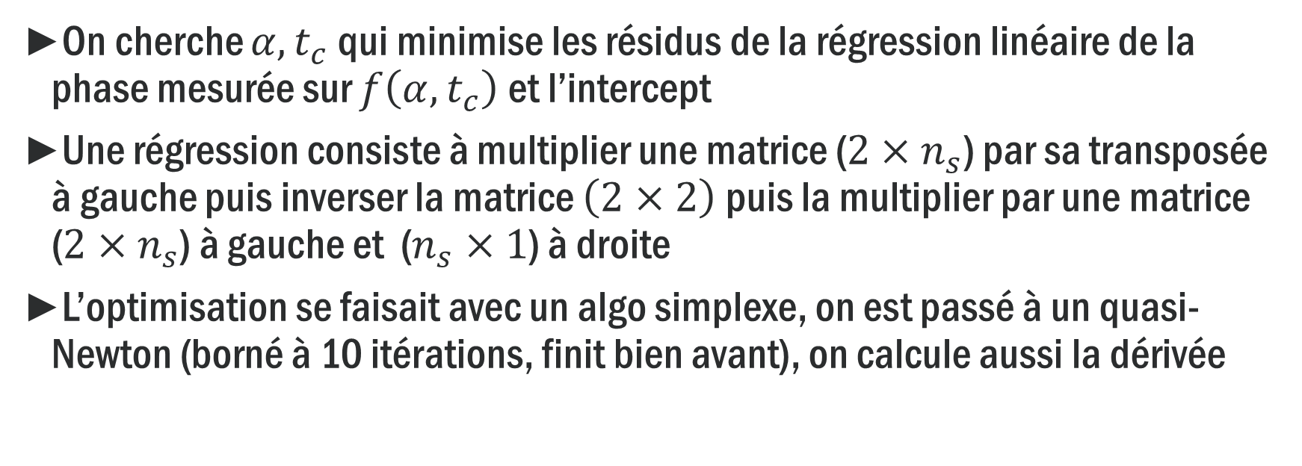
Adéquation chirp S-law (2)
$φ\left(φ_{0}, Δ_{F},β,t_{c}\right)$ = $c_{0}+c_{1} f\left(α, t_{c}\right) avec β=tan⁡(α)$
On cherche $α, t_{c}$ qui minimise les résidus de la régression linéaire de la phase mesurée sur $f\left(α, t_{c}\right)$ et l’intercept
Une régression consiste à multiplier une matrice ($2×n_{s}$) par sa transposée à gauche puis inverser la matrice $\left(2×2\right)$ puis la multiplier par une matrice ($2×n_{s}$) à gauche et ($n_{s}×1$) à droite
L’optimisation se faisait avec un algo simplexe, on est passé à un quasi-Newton (borné à 10 itérations, finit bien avant), on calcule aussi la dérivée

Slide 11
MERCI

